Slide 1


Universidad Autónoma del Estado de México
Facultad de Ciencias Políticas y Sociales

Slide 2
Plan de estudios de la Lic. en Ciencias Políticas y Administración Pública
Unidad de aprendizaje: Desarrollo Organizacional
Clave: L42837
Unidad II: Procesos del Desarrollo Organizacional
Tema: Desarrollo organizacional desde el enfoque sistémico

Slide 3

DESARROLLO ORGANIZACIONAL
DESDE EL ENFOQUE SISTÉMICO

Slide 4
Objetivo del tema
Proporcionar al estudiante los elementos necesarios para la correcta comprensión del Desarrollo organizacional visto como un sistema que se aplica dentro de las organizaciones.

Slide 5
Contenido
Definición
Tipo de sistemas
Las organizaciones y los sistemas
Cómo diagnosticar a la organización
La organización como sistema abierto
Características de la organización como sistema abierto
Lecturas
Actividades
Bibliografía
Requisitos
Programa de estudios
Créditos

Slide 6
Definición

Slide 7
Conjunto ordenado de normas y procedimientos que regulan el funcionamiento de un grupo o colectividad
Sistema
Componente
Componente
Subsistema
Componente
Entradas
Salidas
Ambiente Externo

Slide 8
Tipos de Sistemas

Slide 9

TIPOS DE SISTEMAS
Los sistemas existen dentro de sistemas. Cada sistema se constituye de subsistemas y, al mismo tiempo, hace parte de un sistema más grande, el suprasistema
Cada sistema pude ser detallado en sus subsistemas componentes
El suprasistema se hace parte de un suprasistema aún más grande.

Slide 10

TIPOS DE SISTEMAS
Los sistemas son abiertos. Es una consecuencia de la premisa anterior. Cada sistema existe dentro de un medio ambiente constituido por otros sistemas
Los sistemas abiertos se caracterizan por un proceso infinito de intercambio con su ambiente para cambiar energía e información.

Slide 11

TIPOS DE SISTEMAS
Las funciones de un sistema dependen de su estructura. Cada sistema tiene un objetivo o finalidad que constituye su papel en el intercambio con otros sistemas dentro del medio ambiente.

Slide 12
Las Organizaciones y los Sistemas

Slide 13

Las Organizaciones y los Sistemas
Las organizaciones necesitan ajustarse a las condiciones y características de la oportunidad relevante externa.
“La frontera” de una organización tiene contornos menos nítidos y más cambiantes de lo que se reconoce en general.

Slide 14

Las Organizaciones y los Sistemas
El sistema organizacional tiene raíces y ramificaciones que se entierran y se extienden en el medio que los rodea, y que es de suma importancia para su supervivencia, en sus actos de crecimiento, en sus actos de defensa.

Slide 15

Las Organizaciones y los Sistemas
Existe así un sistema total de la organización que traspasa los contornos de sus fronteras internas e incluye, necesariamente, los otros sistemas o subsistemas de la comunidad o sociedad con los que transacciona, ya sea en términos de insumos, ya sea en términos de resultados.

Slide 16

Las Organizaciones, el DO y los Sistemas
Lo que ocurre en el medio extremo, en los campos económicos, financieros, industriales, educacionales, psico-sociales, militares y políticos tiene o puede influir en la empresa.
Los hechos nuevos de la coyuntura social, del mundo de la economía y de las finanzas, de la acción de los competidores, de la disponibilidad y costo de recursos materiales y humanos, los progresos tecnológicos, etc., todo tiende a afectar de cierto modo el equilibrio interno de la institución.

Slide 17

Las Organizaciones y los Sistemas
Afecta a la acción del subsistema administrativo que necesita conciliar sus dos grandes responsabilidades: la de dar estabilidad a la empresa y la de asegurar la mutabilidad adaptativa.
Para la estabilidad hay que mantener, afirmar, continuar, no cambiar. Para la adaptabilidad, hay que modificar, renovar, perfeccionar, cambiar.

Slide 18
Cómo diagnosticar a la Organización

Slide 19

Diagnosticar a la Organización
El nivel más alto abarca la organización como un todo e incluye el diseño de la compañía los diversos mecanismos para reestructurar recursos tales como los sistemas de recompensa y medición, y la cultura organizacional.

Slide 20

Diagnosticar a la Organización
El nivel siguiente, que involucra al grupo o departamento, incluye el diseño del grupo y los diversos mecanismos para reestructurar las interacciones entre los miembros, tales como normas y estrategias de trabajo.

Slide 21
La Organización como Sistema Abierto

Slide 22

La Organización como sistema abierto
Se caracteriza por un intercambio de transacciones con el ambiente y se conserva constantemente en el mismo estado (autorregulación) a pesar de que la materia y la energía que lo integran se renuevan constantemente (equilibrio dinámico u homeostasis).
Así, el sistema abierto (como el organismo) recibe influencia del medio ambiente e influye sobre él, alcanzando un estado de equilibrio dinámico en ese medio.

Slide 23

La Organización como sistema abierto
El concepto de sistema abierto es perfectamente aplicable a la organización
La organización es un sistema creado por el hombre y mantiene una dinámica interacción con su medio ambiente, sean clientes, proveedores, la competencia, entidades sindicales, órganos gubernamentales y otros agentes externos. Influye sobre el medio ambiente y recibe influencia de él.
Además, es un sistema integrado por diversas partes o unidades relacionadas entre sí, que trabajan en armonía unas con las otras, con la finalidad de alcanzar una serie de objetivos, tanto de la organización como de sus participantes.

Slide 24
Características de las Organizaciones como Sistema Abierto

Slide 25
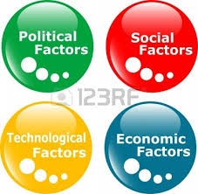
Características de las Organizaciones como Sistemas Abiertos
Comportamiento probabilístico y no determinista. Como todos los sistemas sociales, las organizaciones son sistemas abiertos afectados por cambios en sus ambientes y que se denominan variables externas. El ambiente incluye variables desconocidas e incontrolables. Por esa razón, las consecuencias de los sistemas sociales son probabilísticas y no determinísticas y su comportamiento no es totalmente previsible.

Slide 26
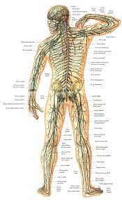
Características de las Organizaciones como Sistemas Abiertos
Las organizaciones como parte de una sociedad mayor, constituida de partes menores. Los sistemas son “complejos de elementos colocados en interacción”. Ese enfoque incide más sobre las relaciones entre los elementos que interactúan cuya relación produce una totalidad que no puede comprenderse mediante el simple análisis de las partes por separado.

Slide 27
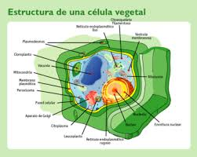
Características de las Organizaciones como Sistemas Abiertos
Interdependencia de las partes. La organización es un sistema social cuyas partes son independientes pero interrelacionadas. “El sistema organizacional comparte con los sistemas biológicos la propiedad de interdependencia de sus partes, de forma que el cambio en una de las partes provoca impactos sobre las otras”.

Slide 28
Características de las Organizaciones como Sistemas Abiertos
Homeostasis o “estado de equilibrio”. La organización alcanza un estado firme, es decir, un estado de equilibrio, cuando satisface dos requisitos: la unidireccionalidad y el progreso.
  La unidireccionalidad o constancia de dirección, se refiere que a pesar de los cambios en el ambiente o en la organización, los propios resultados se alcanzan. El sistema sigue orientado hacia el mismo fin, usando otros medios.
  El progreso en relación con el fin, refiere que el sistema mantiene, en relación al fin deseado, un grado de progreso dentro de los límites definidos como tolerables. El grado de progreso puede ser mejorado cuando la empresa alcanza el resultado con menor esfuerzo, con mayor precisión y bajo condiciones de variabilidad.

Slide 29
Características de las Organizaciones como Sistemas Abiertos
Frontera o límite. Se demarca y define lo que se encuentra adentro y lo que se encuentra afuera del sistema o subsistema.

Slide 30

Características de las Organizaciones como Sistemas Abiertos
Morfogénesis. A diferencia de los sistemas mecánicos e incluso de los sistemas biológicos, el sistema organizacional tiene la capacidad de modificarse a sí mismo y su estructura básica.

Slide 31

Características de las Organizaciones como Sistemas Abiertos
Resistencia. Es la capacidad de superar el disturbio impuesto por un fenómeno externo. La resistencia determina el grado de defensa o de vulnerabilidad del sistema a presiones externas.

Slide 32
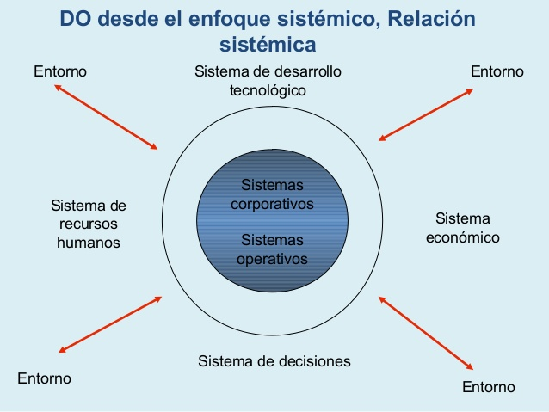
El DO y su relación con los Sistemas

Slide 33
Lecturas

Slide 34
Lectura 1

Slide 35

Actividades

Slide 36
A trabajar
Actividad 1

Slide 37
A trabajar
Actividad 2

Slide 38

Bibliografía

Slide 39
French L. Wendell, Cecil Hbelll y Robert Zawacki (2007). Desarrollo Organizacional. Transformación y administración efectiva del cambio. México. Mc Graw Hill.
Guizar Montufar, Rafael (2015). Desarrollo Organizacional: Principios y aplicaciones. México. D.F. Mc Graw Hill Interamericana
Hernandez, Jorge A., Manuel Gallarza y José de J. Espinosa (2011). Desarrollo Organizacional. Enfoque Latinoamericano. México. Pearson

Slide 40
Requisitos

Slide 41
Para una correcta visualización del material es necesario contar con las siguientes herramientas:
Programas de Microsoft Office (Word y Power Point)
Real player
Mimio educator (MimioStudio Notebook)
Adobe acrobat
Acceso a Internet
Acceso aYouTube

Slide 42
Programa de estudio

Slide 43


Slide 44
Créditos

Slide 45
Con el objetivo de proporcionar la información necesaria para la comprensión del tema correspondiente, el presente material didáctico fue elaborado por la Dra. Delia Gutiérrez Linares, profesora de Tiempo Completo de la Facultad de Ciencias Políticas y Sociales.
E mail: dgutierrezl@uaemex.mx

